Slide 1
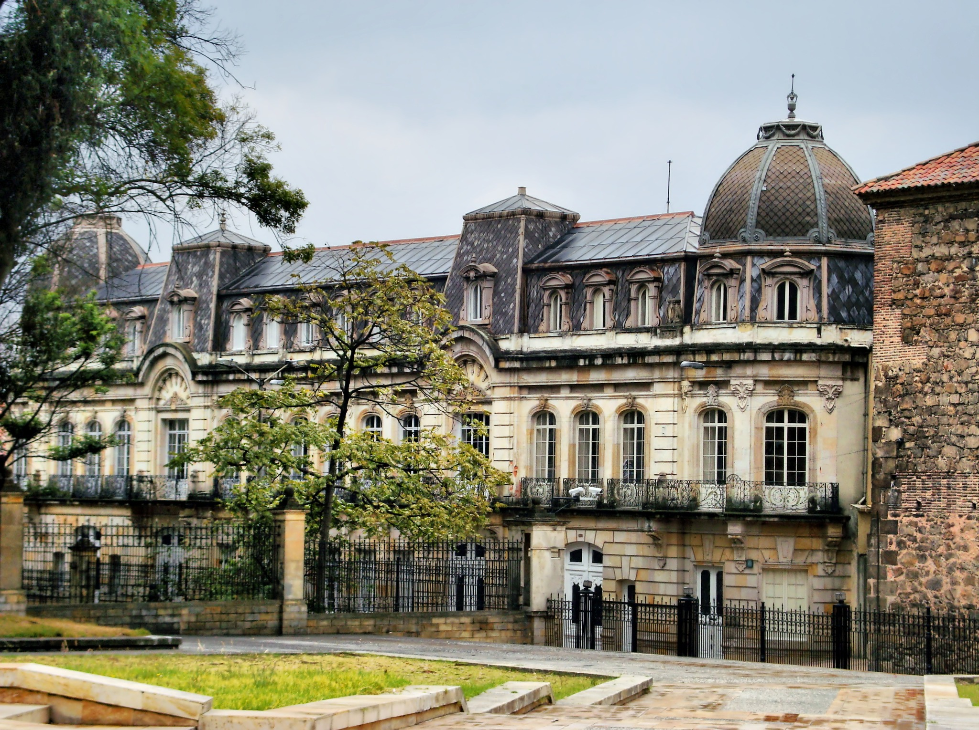
MinCulturas: somos TODOS, estamos aquí.
Psi. Claudia Lozada Esp. En Psicología de la SST
Psi. Ximena de Narváez
Programa para la Transformación del Ser

Slide 2
¿Qué entendemos por sentido de pertenencia?
Sentimiento de formar parte de algo
Identificarse con los valores y objetivos
Apoyo por parte de la entidad
Aceptación e inclusión

Slide 3
Impacto en el ambiente laboral y la productividad
Mejora los resultados
Bienestar
Un entorno laboral más productivo
Mejora el trabajo en equipo
Compromiso
Mayor rendimiento
Tienden a alcanzar más objetivos
Seguros
Fidelidad

Slide 4
Aspectos clave
Sentido de Pertenencia
Ser visto
Estar conectado
Estar orgulloso
Ser apoyado por sus compañeros y líderes
Cuando los colaboradores son reconocidos, recompensados y respetados por sus compañeros.
Interacciones sociales positivas y auténticas entre equipos, departamentos y líderes.
cuando los colaboradores se sienten alineados con el propósito, la visión y los valores de su lugar de trabajo

Slide 5
¿Qué pasa cuando NO hay Sentido de Pertenencia?
Problemas en la toma de decisiones
Ausentismos
Baja productividad
Malas relaciones laborales
No hay objetivos en común
Poca participación
Baja comunicación
Alta rotación de personal

Slide 6
Fomentemos el Sentido de Pertenencia
Trabajo en equipo
Sentirse parte de un grupo
Construcción de relaciones de confianza
Mantener informado al equipo de las metas y objetivos, así como de acciones
Capacitación
Al recibir capacitación se sienten motivados y productivos
Adquirir conocimientos y habilidades por la interacción diaria
Mayor compromiso hacía la entidad

Slide 7
Fomentemos el Sentido de Pertenencia
Liderazgo
Valorar el trabajo de los demás
Comunicación abierta
Crear espacios de participación y comunicación
Plantear objetivos claros
Reconocimiento y recompensa
Reconocer logros o cumplimiento de objetivos
Desarrollo profesional y personal
Establecer reuniones para hacer un feedback y un biofeedback
Planes de carrera
Capacitación en nuevas habilidades
Programa de premios
Expresiones de gratitud y aprecio
Sentirse escuchado y tomado en cuenta
Respetar la individualidad

Slide 8
Manos a la obra
Compromiso y responsabilidad
Actitudes positivas
Colaboración y trabajo en equipo
Respeto y empatía
Contribuciones individuales

Slide 9
Manos a la obra
Clubes dirigidos por colaboradores
Juegos o torneos entre colaboradores
Programas de bienestar
Programas de reconocimiento
Formación
Contribuciones grupales

Slide 10
Somos parte de MinCulturas:
Siéntelo, reconcíliate y agradécele.

Slide 11
¡Muchas gracias!

